Slide 1


Análisis e Interpretación de Datos
Dr. Raúl V. Ramírez Velarde
Tema 9: Regresión Lineal

Slide 2
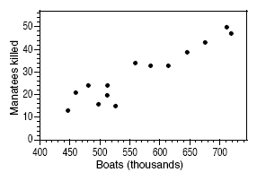

Los datos en este scatterplot son una muestra aleatoria de una población en la que tal vez exista una relación lineal entre x y y. Dif. muestra ➔ dif gráfico.
Queremos describir la media poblacional μ_{y} como función de una variable x: μ_{y} = β₀ + β₁x.
Y queremos establecer si la relación es estadísticamente significativa (no se puede explicar por el azar).

Slide 3
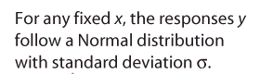
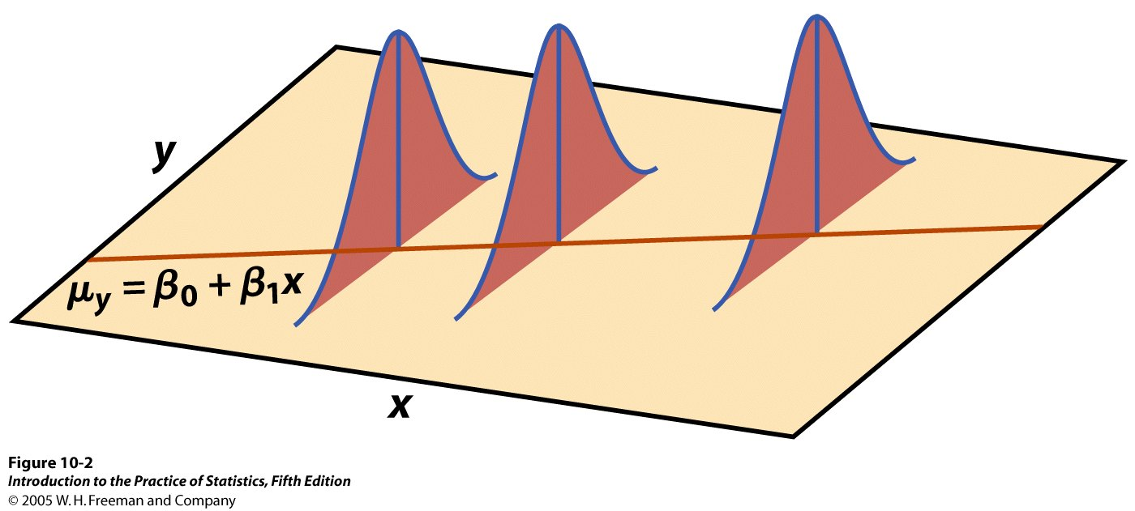
Modelo de Regression Lineal Simple
En una población, la regresión lineal es μ_{y} = β₀ + β₁x.
Con una muestra de los datos se ajusta el modelo:
Datoz = ajuste + residuo
y_{i} = (b₀ + b₁x_{i}) + (ε_{i})
Donde ε_{i} son independientes y Normalmente distribuidos N(0,σ).
La regresión lineal supone varianza igual para y (σ es la misma para todos los valores de x).

Slide 4
La deviación estandard de la población σ para y en cualquier valor de x representa la amplitude de la distribución normal ε_{i} al rededor de la media μ_{y} .
El error estándar de la regresión, s, para una muestra de n datos se calcula utilizando los errores residuales:
s es un estimador insesgado de la desviación estándar de la regresión σ.

Slide 5
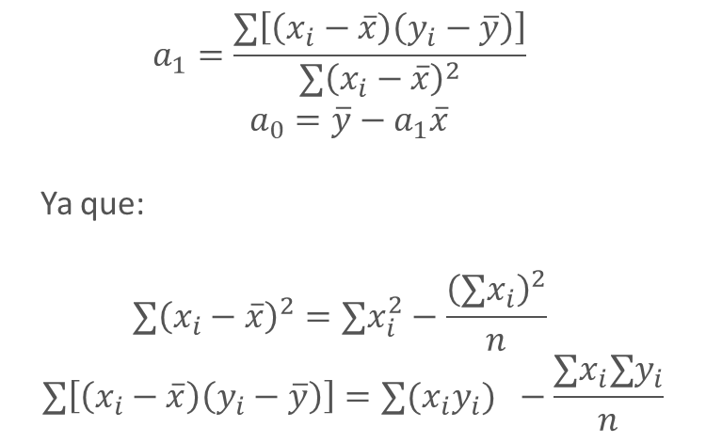
Estimación de los Coeficientes de Regresión
$$a_{1}=\frac{∑\left[\left(x_{i}−\overline{x}\right)\left(y_{i}−\overline{y}\right)\right]}{∑{\left(x_{i}−\overline{x}\right)}^{2}}$$
$$a_{0}=\overline{y}−a_{1}\overline{x}$$
Ya que:
$$∑{\left(x_{i}−\overline{x}\right)}^{2}=∑x_{i}^{2}−\frac{{\left(∑x_{i}\right)}^{2}}{n}$$
$$∑\left[\left(x_{i}−\overline{x}\right)\left(y_{i}−\overline{y}\right)\right]=∑(x_{i}y_{i}) −\frac{∑x_{i}∑y_{i}}{n}$$

Slide 6
Bondad de Ajuste

Slide 7
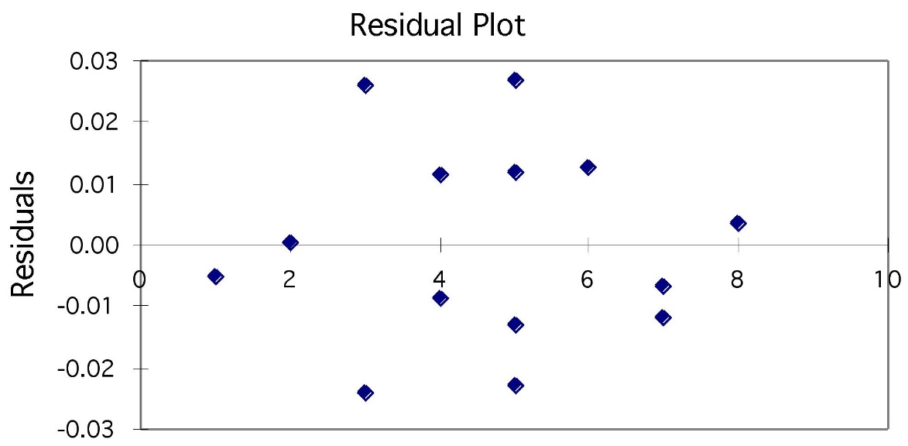
Usando la gráfica de residuos para ver la validez
Los residuos (y − ŷ) nos dan información útil acerca de la contribución de los datos individuales al Patron de dispersión con respecto al ajuste.
Gráfico de Residuos:
Si los residuos están distribuidos de forma aleatoria al rededor del 0, indica que los datos se ajustan bien al modelo, que los residuos están normalmente distribuidos y que existe una desviación estándar constante σ.

Slide 8
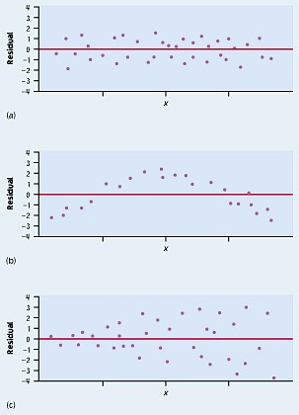
Heterocedasticidad
Heterocedasticidad
Residuos dispersos aleatoriamente → good!
Patrón curveado → la relación no es lineal.
Cambio de variabilidad → σ no es igual para todas las x Esto es Heterocedasticidad

Slide 9

Análisis de Residuos
Se estandariza los residuos usando su error estandar s:
Ahora los residuos deben tener una distirbución estándard con media cero y desviación estándar 1 (si las suposiciones del modelo son ciertas).
Los modelos de validan con una gráfica de residuos.

Slide 10
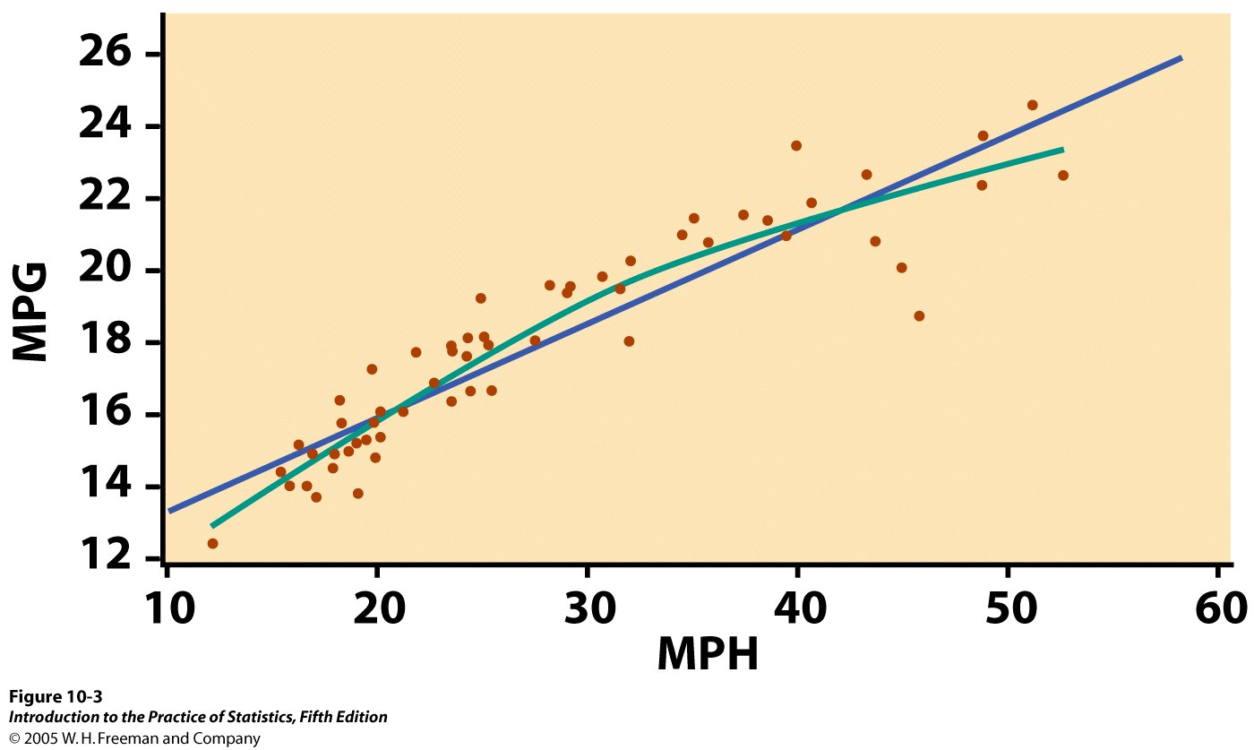
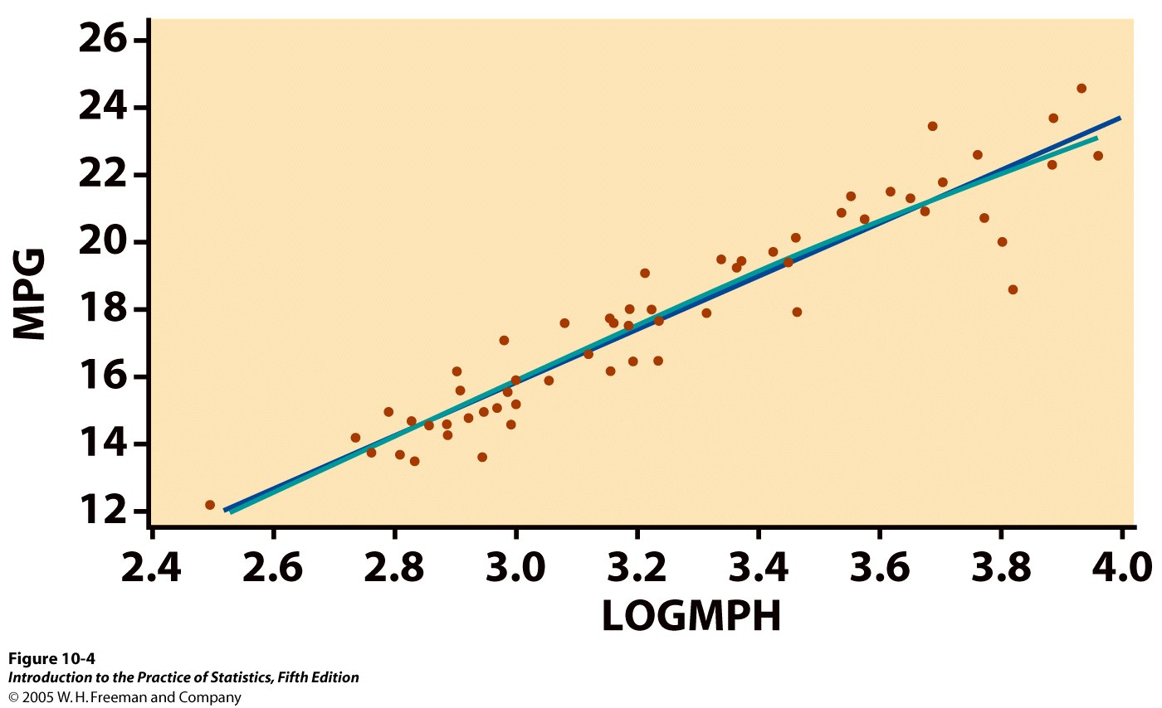

Gráfica entre la velocidad de un vehículo y su eficiencia en consumo de combustible?
Se grafica el consumo (en miles per gallon, MPG) contra la velocidad promedio (en miles per hour, MPH) en una muestra de 60 carros. La relación es curva.
Si hacemos una transformación logarítmica (log de miles per hour, LOGMPH) la nueva gráfica muestra una relación linear.

Slide 11
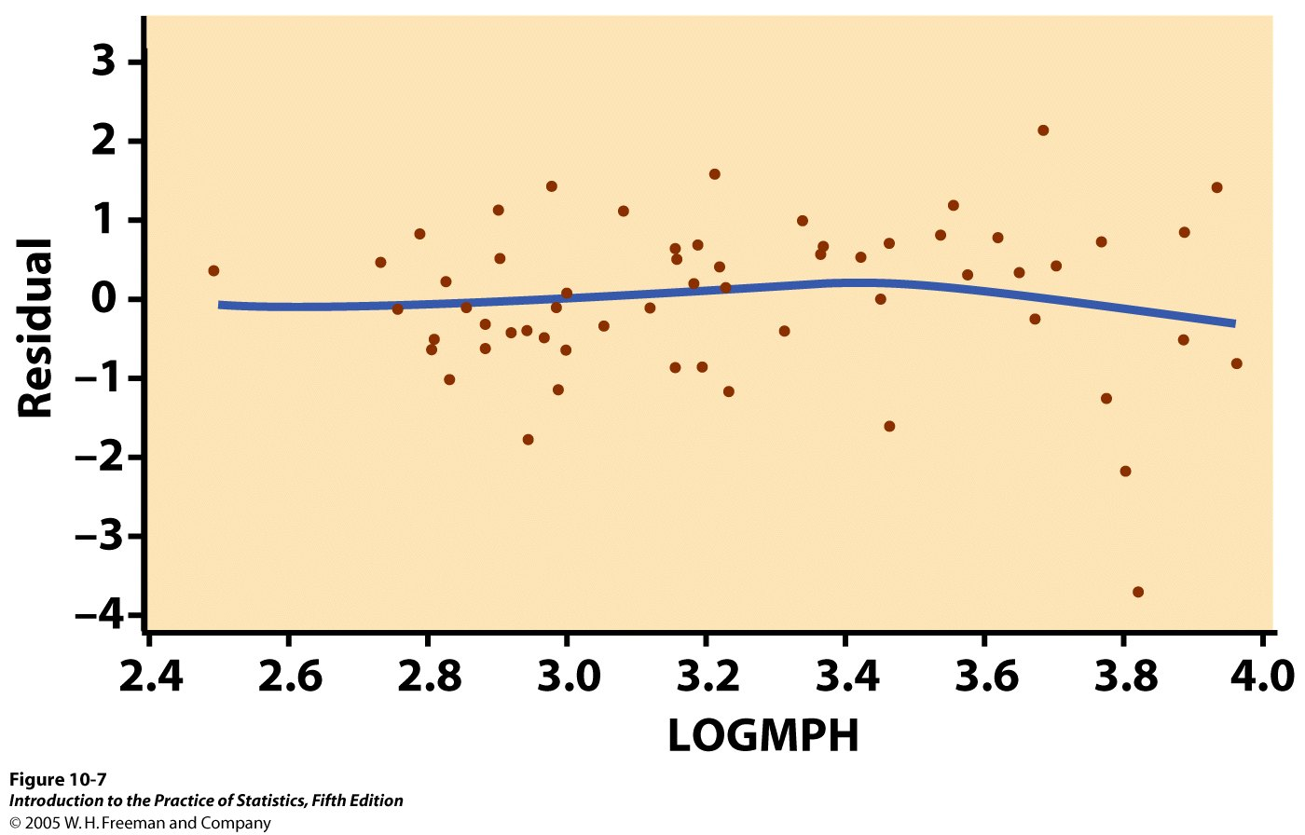
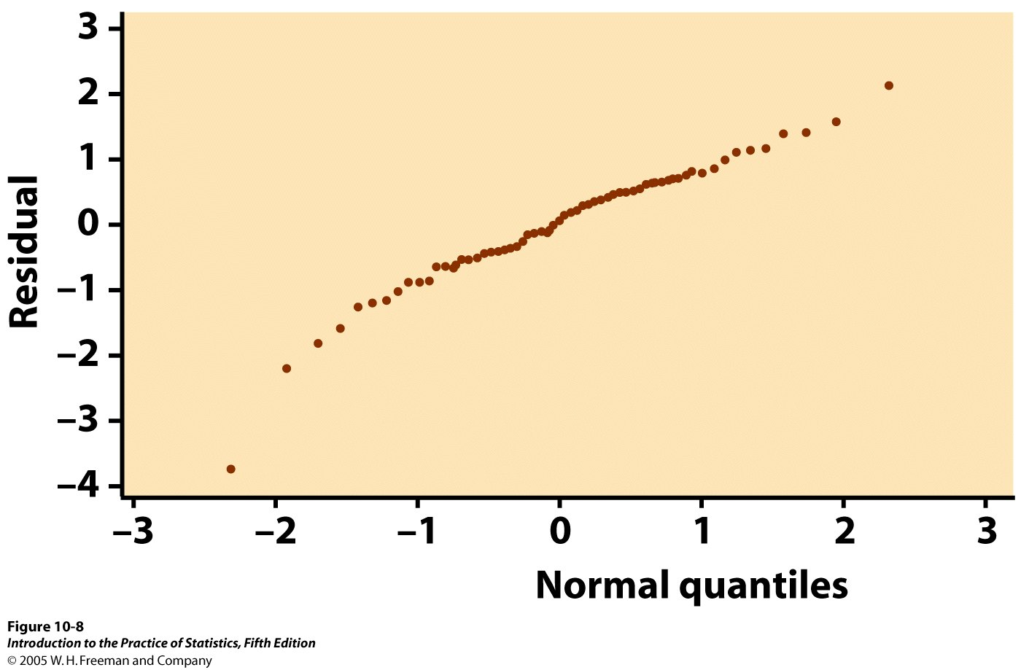
Residual plot:
La dispersión de los residuos no tienen un Patron claro. La relación es lineal.
Pero hay dos residuos sospechosos (3.8, −4) y (2.5, 0.5).
Gráfica Normal de Residuos:
La realizar la gráfica se encuentra que es básicamente una línea recta lo cual valida la suposición de normalidad.
➔ Si hay buen ajuste al modelo.

Slide 12
¿Cómo crear la gráfica de Probabilidad?
Ordenar y estandarizar
Asignar a cada punto un número, i. (si tienes valores repetidos cada uno tiene su propio i.)
Se usa el valor de i para calcular probabilidades: pi = (i – 0.5)/n
Se usa la distribución normal inversa para encontrar los cualtiles correspondientes, es decir, el valor de “z” que corresponde a cada valor “p”
Se grafican los datos vs. los cuantiles de la distribución normal (o “z-scores”)
La distribuciones que no son normales se desvían de la línea recta en dos formas:
La frecuencia de los datos es menor que lo que se espera (cola ligera).
La frecuencia de los datos es mayor que lo que se espera (cola pesada).
La distribución está sesgada.

Slide 13

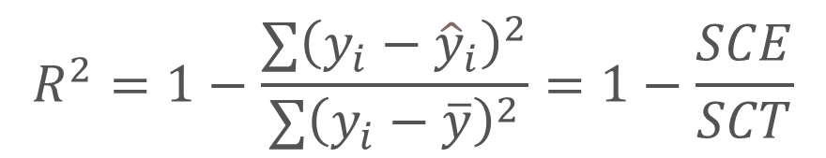
Coeficiente de Determinación: R Cuadrada
$$R^{2}=\frac{∑{\left({\hat{y}}_{i}−\overline{y}\right)}^{2}}{∑{\left(y_{i}−\overline{y}\right)}^{2}}$$
$$R^{2}=1−\frac{∑{\left(y_{i}−{\hat{y}}_{i}\right)}^{2}}{∑{\left(y_{i}−\overline{y}\right)}^{2}}=1−\frac{SCE}{SCT}$$
Establece qué porcentaje de la variable dependiente es explicada por la variable independiente
Queremos R²>0.5, 0.7 es mejor
Es el cuadrado de la correlación entre los valores reales y las predicciones

Slide 14
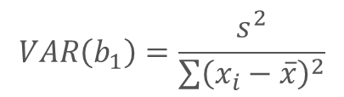
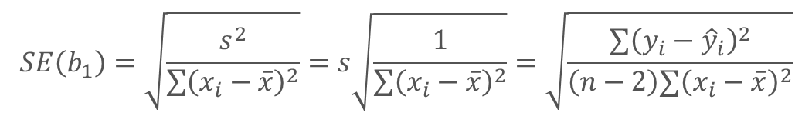
Intervalos de Confianza de los Coeficientes
y_{i} = b₀ + b₁x_{i}
El único intervalo de confianza importante es la pendiente
El intercerpto no es importante. A veces ni se puede lograr
Si el interval de confianza contiene al 0, entonces no podemos decir que hay una relación entre las variables
$$VAR\left(b_{1}\right)=\frac{s^{2}}{\sum{{\left(x_{i}−\overline{x}\right)}^{2}}}$$
$$SE\left(b_{1}\right)=\sqrt{\frac{s^{2}}{\sum{{\left(x_{i}−\overline{x}\right)}^{2}}}}=s\sqrt{\frac{1}{\sum{{\left(x_{i}−\overline{x}\right)}^{2}}}}=\sqrt{\frac{∑{\left(y_{i}−{\hat{y}}_{i}\right)}^{2}}{\left(n−2\right)∑{\left(x_{i}−\overline{x}\right)}^{2}}}$$

Slide 15

Intervalos de Confianza de los Coeficientes
Estimar los parámetros de regresión β₀, β₁ se ajusta al cado de una sola muestra con varianza poblacional desconocida.
➔ Usamos la distribución t con n – 2 grados de libertad.
Un intervalo de confianza para la pendiente, β₁, es proporcional al error estándar de la pendiente:
b₁ ± t_{n-2,α/2}* SE_{b1}
Un intervalo de confianza para el intercepto, β₀ , es proporcional al error estándar del intercepto:
b₀ ± t_{n-2,α/2}* SE_{b0}
t* es la t crítica para la distribución t con (n – 2) grados, entre –t* and +t*.
$$SE\left(b_{1}\right)=\sqrt{\frac{s^{2}}{\sum{{\left(x_{i}−\overline{x}\right)}^{2}}}}$$

Slide 16
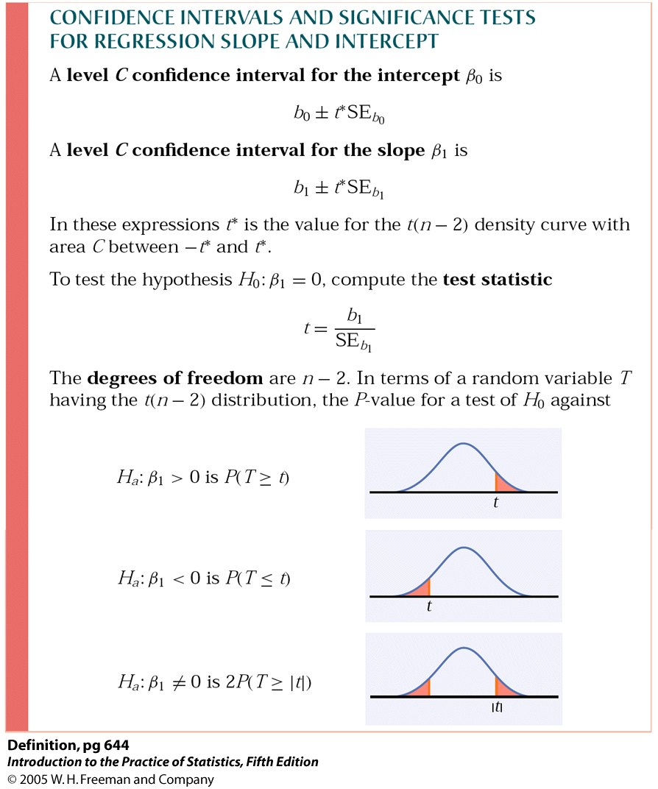

La Prueba de Hipótesis de la Pendiente
La hipótesis nula es H₀: β₁ = 0 Para una o dos colas. Calculamos:
$t=\frac{b_{1}}{SE\left(b_{1}\right)}=\frac{b_{1}}{\sqrt{\frac{∑{\left(y_{i}−\overline{y}\right)}^{2}}{\left(n−2\right)∑{\left(x_{i}−\overline{x}\right)}^{2}}}}$
Con dsistribución t (n – 2) distribution y encontramos p-value.

Slide 17
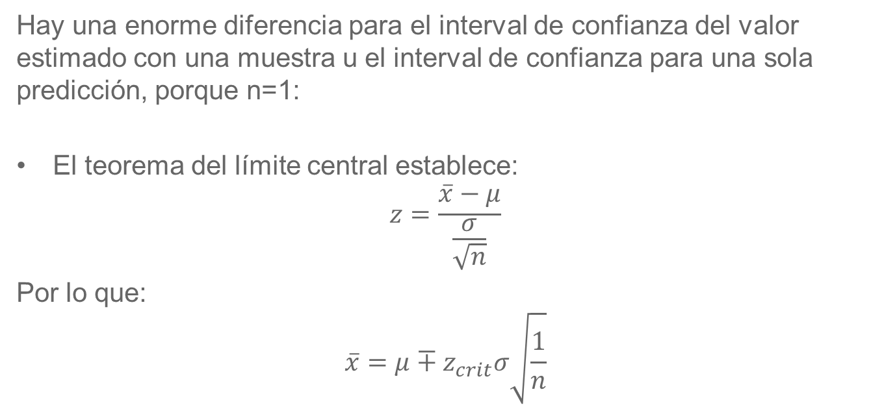
Intervalo de Confianza para el Modelo
Hay una enorme diferencia para el interval de confianza del valor estimado con una muestra u el interval de confianza para una sola predicción, porque n=1:
El teorema del límite central establece:
$$z=\frac{\overline{x}−μ}{\frac{σ}{\sqrt{n}}}$$
Por lo que:
$$\overline{x}=μ∓z_{crit}σ\sqrt{\frac{1}{n}}$$

Slide 18
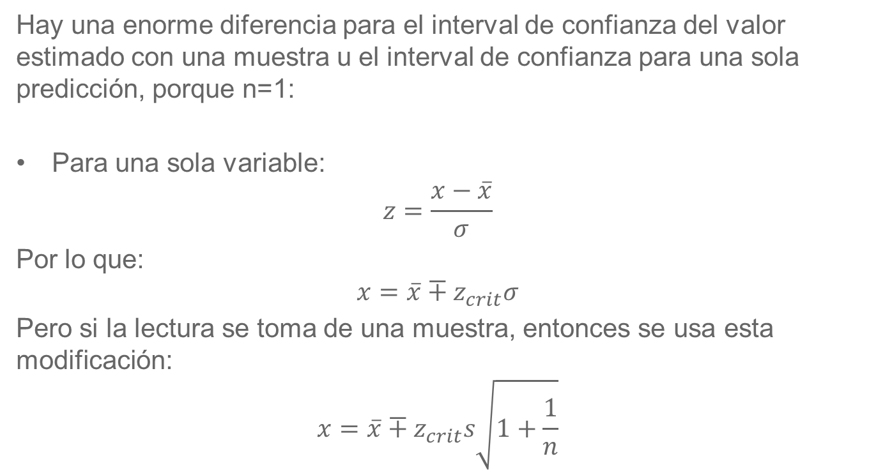
Intervalo de Confianza para el Modelo
Hay una enorme diferencia para el interval de confianza del valor estimado con una muestra u el interval de confianza para una sola predicción, porque n=1:
Para una sola variable:
$$z=\frac{x−\overline{x}}{σ}$$
Por lo que:
$$x=\overline{x}∓z_{crit}σ$$
Pero si la lectura se toma de una muestra, entonces se usa esta modificación:
$$x=\overline{x}∓z_{crit}s\sqrt{1+\frac{1}{n}}$$

Slide 19
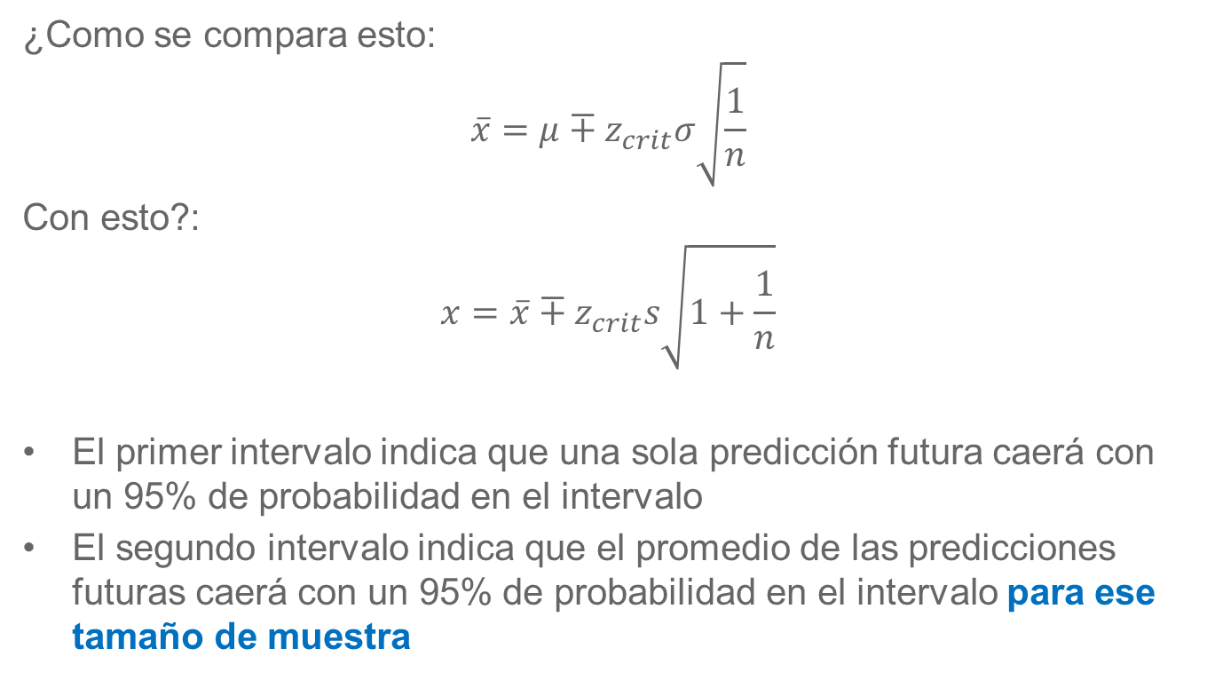
Intervalo de Confianza para el Modelo
¿Como se compara esto:
$$\overline{x}=μ∓z_{crit}σ\sqrt{\frac{1}{n}}$$
Con esto?:
$$x=\overline{x}∓z_{crit}s\sqrt{1+\frac{1}{n}}$$
El primer intervalo indica que una sola predicción futura caerá con un 95% de probabilidad en el intervalo
El segundo intervalo indica que el promedio de las predicciones futuras caerá con un 95% de probabilidad en el intervalo para ese tamaño de muestra

Slide 20


Intervalo de Confianza para el Modelo
La valor esperado de la predicción se obtiene aplicando el modelo:
El interval de confianza se obtiene utilizando esta formula:
Nótese la n en la formula.
$$SS_{x}=\left(n−1\right)σ_{x}^{2}$$

Slide 21

Intervalo de Confianza para una Predicción
Sin embargo, sabemos que la observación de y₀ está sujeto a una varianza s². Por lo que el interval de confianza para una sóla predicción debe tomar en cuenta esto. Intuitivamente, esto es equivalente a agregar una s al error estándar residual. Por tanto, el interval de confianza con un nivel del 95% se calcula de la siguiente manera:
La interpretación es que cualquier nueva observación con valor x = x₀ estará dentro de ese intervalo con un 95% de probabilidad.
En general, el intervalo de confianza de la predicción será mayor que el intervalo de confianza del modelo

Slide 22
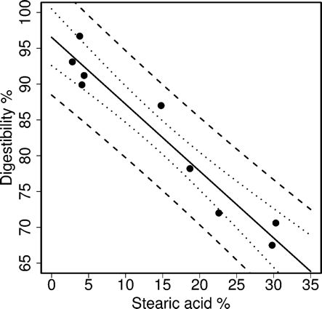
Ejemplo: Ácido Estearico y digestibilidad
Valores del modelo (línea sólida), incluyendo intervalo de confianza del 95% prediction (línea punteda).
Intervalo de confianza de la predicción con un nivel del 95% (línea rayada)
El intervalo de confianza de la predicción es mayor que el del modelo. Además, las líneas no son líneas rectas: Entre más cercano esté x₀ al valor promedio, la predicción es más precisa

Slide 23

www.unir.net

